Slide 1

개발과 친해지자.java
5주차 교육자료
발표자 : 신희승

Slide 2
목차
- 1차원 배열
- 다차원 배열(2차원)

Slide 3
배열(Array)
- 배열은 같은 자료형들끼리 순차적으로 모여있는 하나의 묶음입니다.
- 배열은 연속된 변수입니다.
- 배열은 같은 데이터 유형 변수를 여러 개 선언해야 하는 불편함을 줄이기 위해 사용합니다.
- 자바에서는 배열도 일종의 데이터 타입으로 취급할 수 있기 때문에 배열을 정의하는 대괄호"[]"가 배열 변수명 앞에 오는 것이 가능합니다

Slide 4
배열(Array)
- 자바의 배열은 선언시에는 크기를 명시할 수 없으며, 생성시에 크기를 명시합니다.
- 하나의 배열에 여러가지 데이터형을 혼합해서 사용할 수 없습니다.
- 배열은 선언, 생성, 초기화의 과정을 통하여 만들어집니다.
- 선언 시에는 배열에 들어갈 데이터 타입을 결정하고, 생성 시에는 만들 배열의 크기를 결정합니다. 그리고 초기화 과정을 통하여 배열에 들어갈 값을 입력해 줍니다.
- 배열의 길이를 얻으려면 배열변수이름.length라는 코드를 사용합니다.
- 배열은 0부터 시작해서 길이-1 의 인덱스(순서)를 가집니다

Slide 5
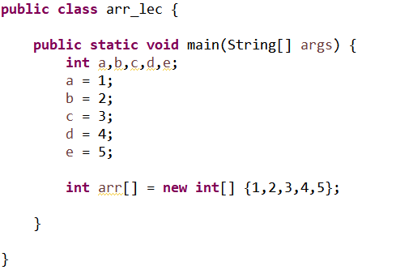
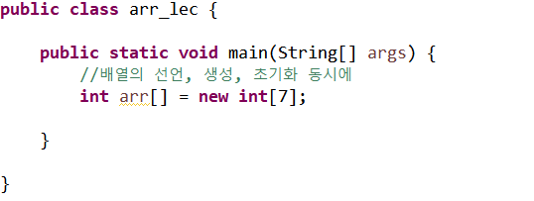


Slide 6
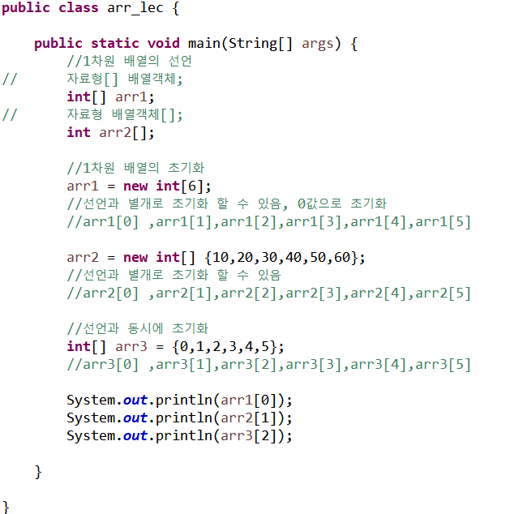
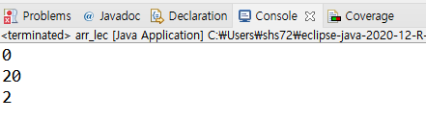

Slide 7
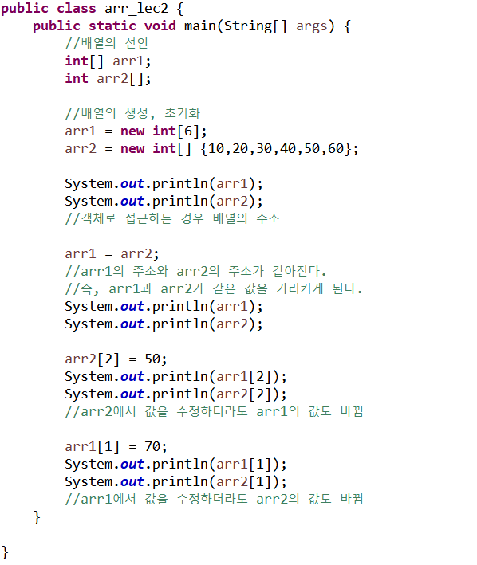
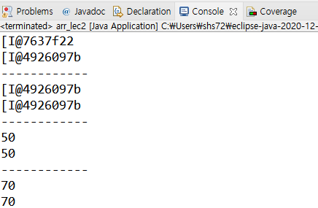

Slide 8
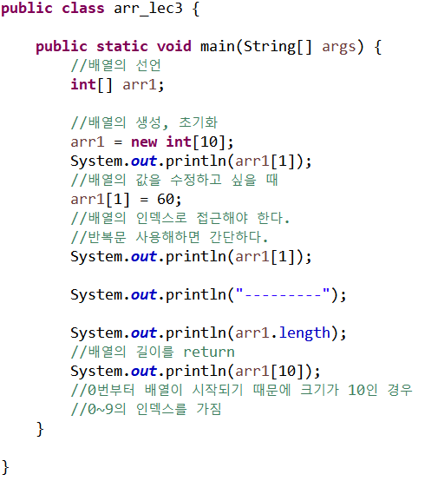
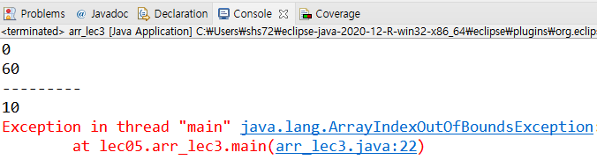

Slide 9
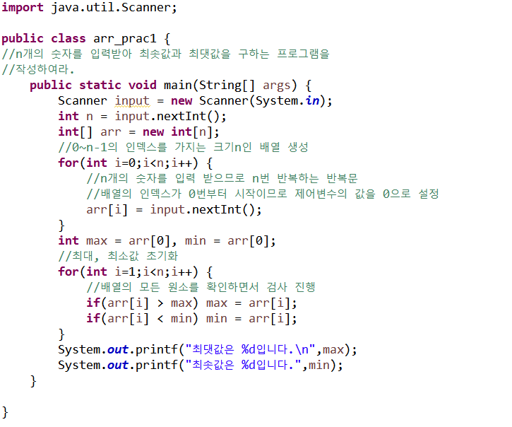
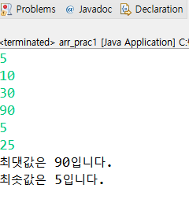
실습
n개의 숫자를 입력받아 최솟값과 최댓값을 구하는 프로그램을 구현하여라.
n입력

Slide 10
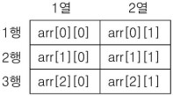
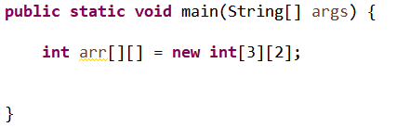
다차원 배열
- 2차원 배열 이상의 배열을 다차원 배열이라 합니다.
- 주로 2차원 배열만 사용되므로 2차원 배열에 대해서만 살펴보도록 하겠습니다.
- 2차원 배열은 첨자 두 개를 사용하는 배열로, 같은 데이터형의 변수가 행(row)과 열(column)을 나타내는데, 첫 번째 첨자는 행을, 두 번째 첨자는 열을 나타낸다.

Slide 11
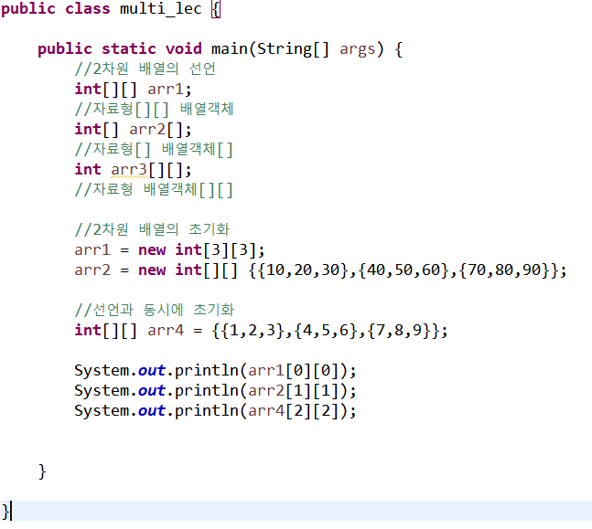
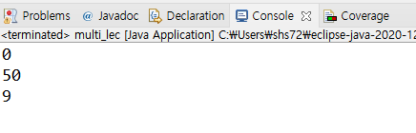

Slide 12
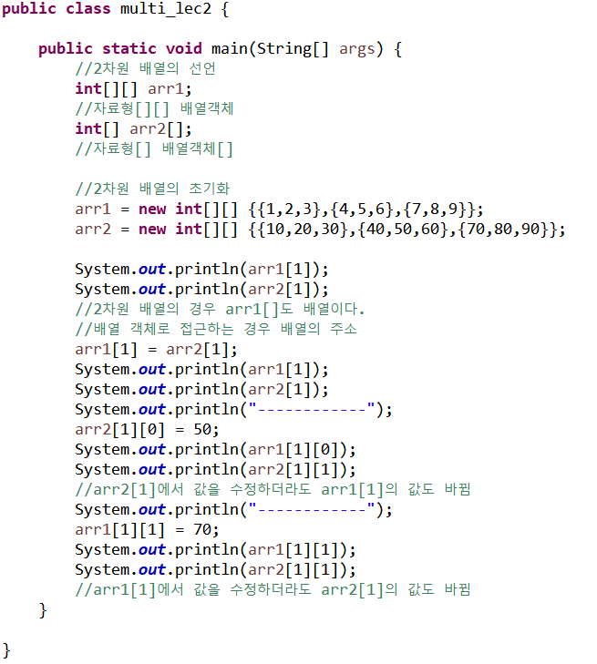
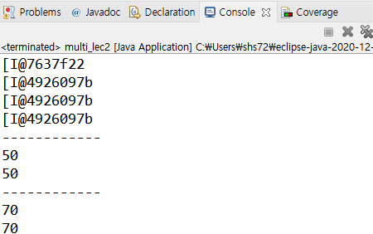

Slide 13
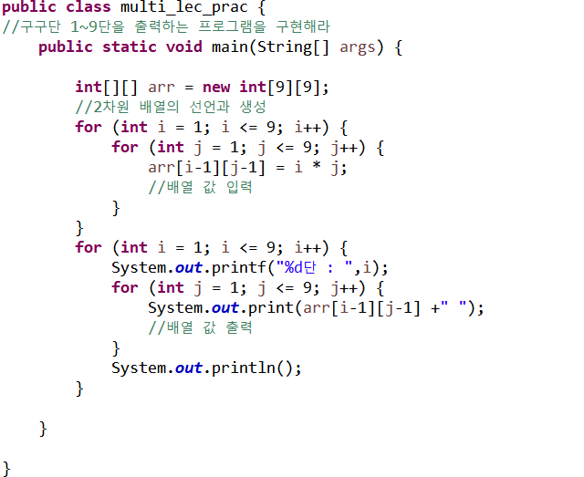
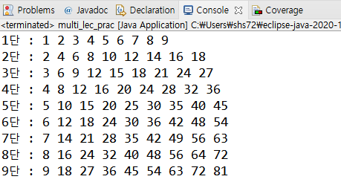
실습
구구단 1~9단을 출력하는 프로그램을 구현해라

Slide 14
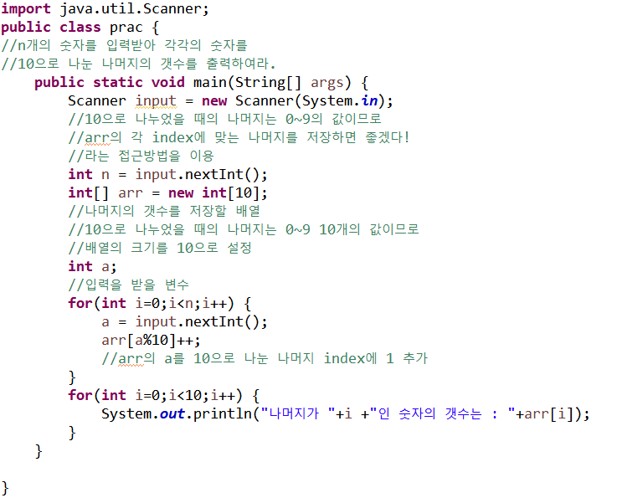
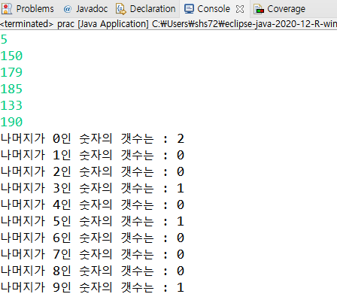
실습
n개의 숫자를 입력받아 각각의 숫자를 10으로 나눈 나머지의 갯수를 출력하여라.
출력예시

